Slide 1

- 4조 - 찬영과의 일주일
오붓하게 함께하자!!

Slide 2
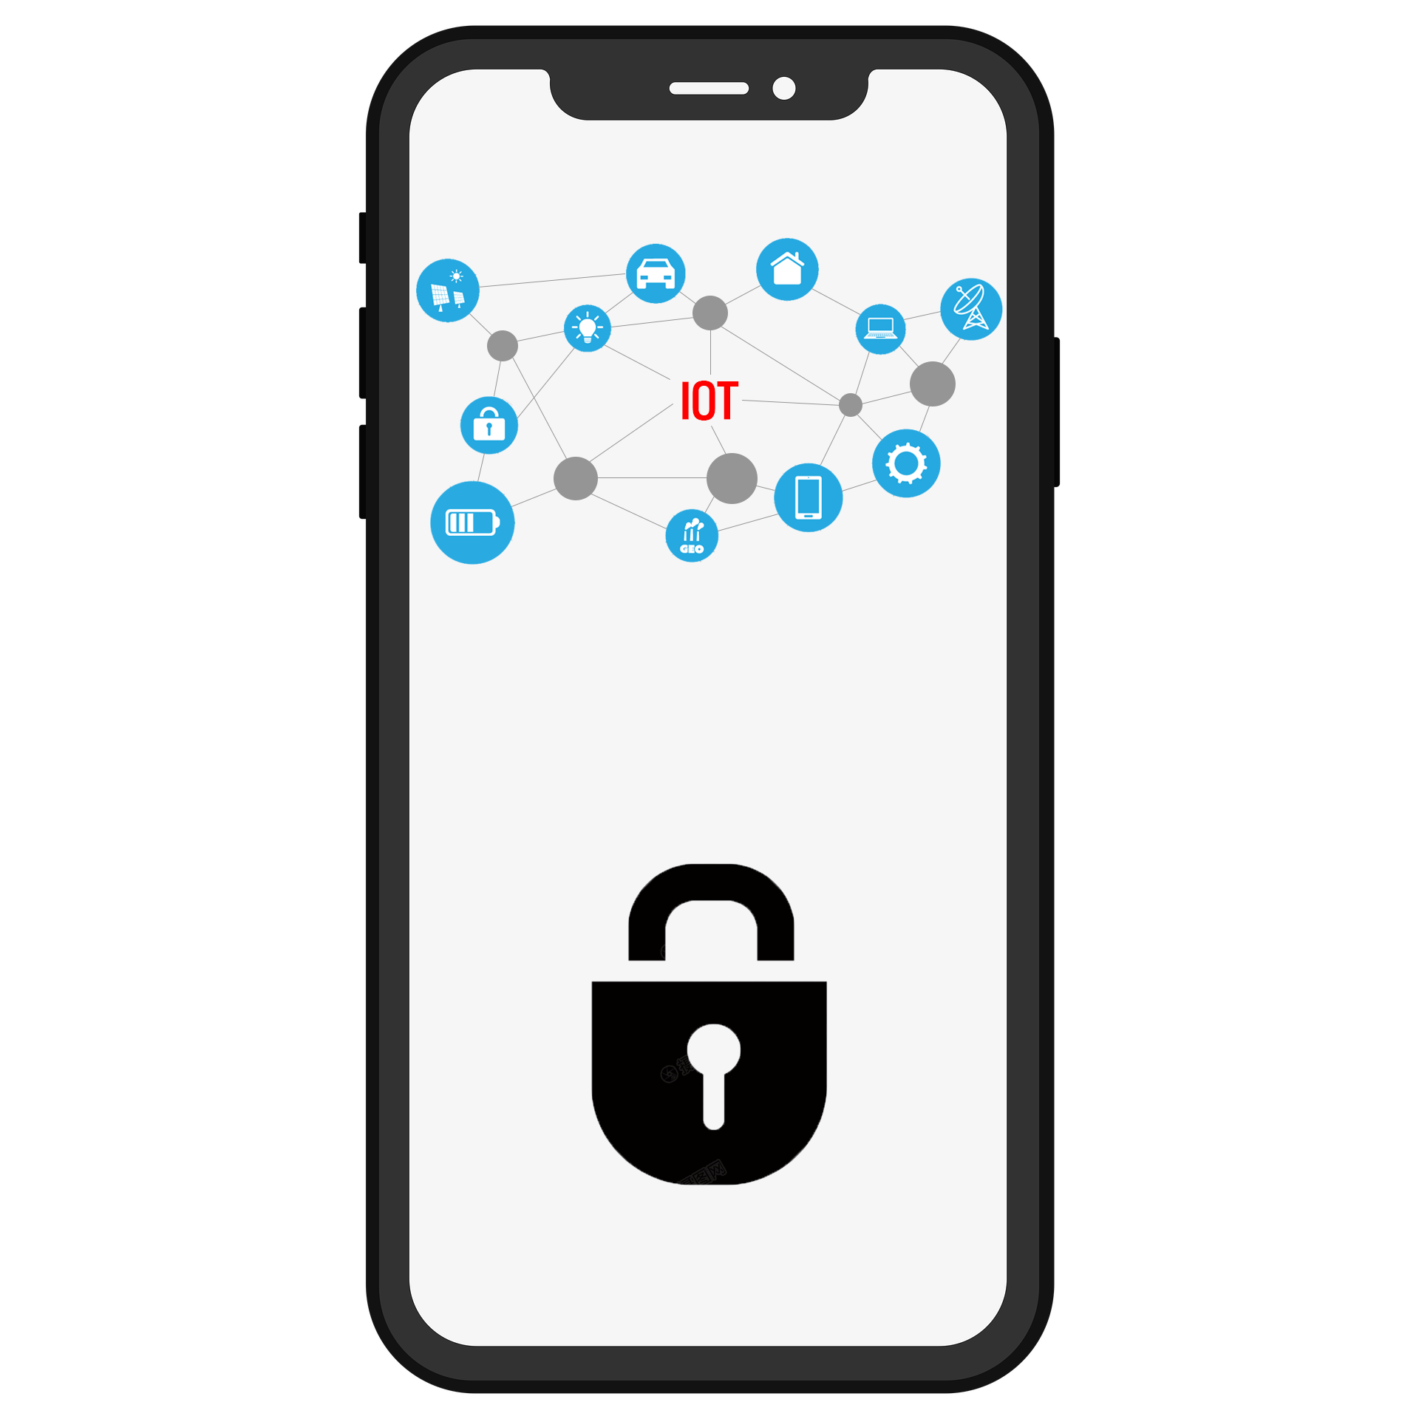
프로젝트 주제
IoT 도어락 보안 시스템

Slide 3
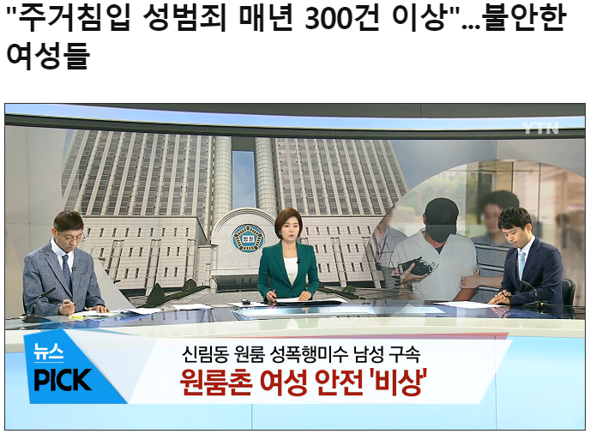
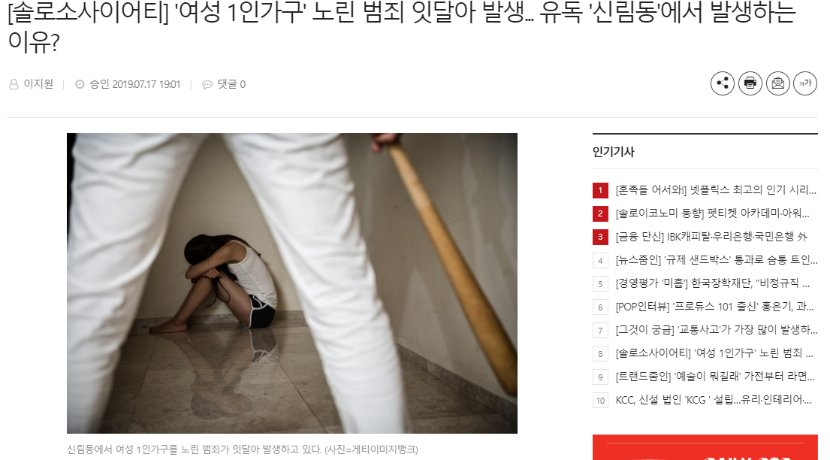
프로젝트 선정 이유
여성 1인가구' 노린 범죄 잇달아 발생
주거침입 성범죄 매년 300건 이상"...
불안한 여성들

Slide 4

프로젝트 선정시 고려사항
비밀번호 알아내려고"..화재경보기 몰카 설치 (영상 13~36초) https://news.v.daum.net/v/20190718131436556
1차 보안을 RFID로 설정
“홈 IoT 도어락 해킹해 10초 만에 딸깍” https://www.boannews.com/media/view.asp?idx=77468
2차 보안(비밀번호)을 설정하여 보안에 강점을 둠

Slide 5
프로젝트 계획
- RFID 카드를 이용하여 경첩장금장치를 해제하고 1차 보안 통과
- 1차 보안 통과 후 동시에 7세그먼트를 이용하여 30초 카운트다운을 시작
- 30초 안에 비밀번호를 입력하여 2차 보안 통과
- 입력 못할시(불일치시) 입력되어 있는 번호로 와이파이 모듈을 통해 연락
추가사항 –
LED(30초 카운트 GBR 순으로 점점 빨갛게 변함)
카카오톡 플러스 친구를 이용한 알림(와이파이 모듈)

Slide 6
업무 분담 현황
발표 – 한찬영, 김규성
개발 – All ( PM : 최연준 )
PPT – 박찬영
지속적인 Thinking - All

Slide 7
프로젝트 사용할 부품
Aduino Starter Kit
버튼패드4x4 ( 2차 보안 비밀번호 )
서보모터 (경첩 장금장치)
와이파이 모듈 ( 폰 연동 )
7세그멘트 ( 제한시간 )
RFID ( 1차 보안 )
부저 ( 비상벨 )
문 모형을 만들기 위한 재료(우드락 or 박스, 본드, 테이프 등..)

Slide 8
프로젝트 필요한 부품
추후 공지 예정

Slide 9
출처
http://www.dailypop.kr/news/articleView.html?idxno=40037
https://www.ytn.co.kr/_ln/0103_201907161006403828

Slide 10

Q & A

